Slide 1




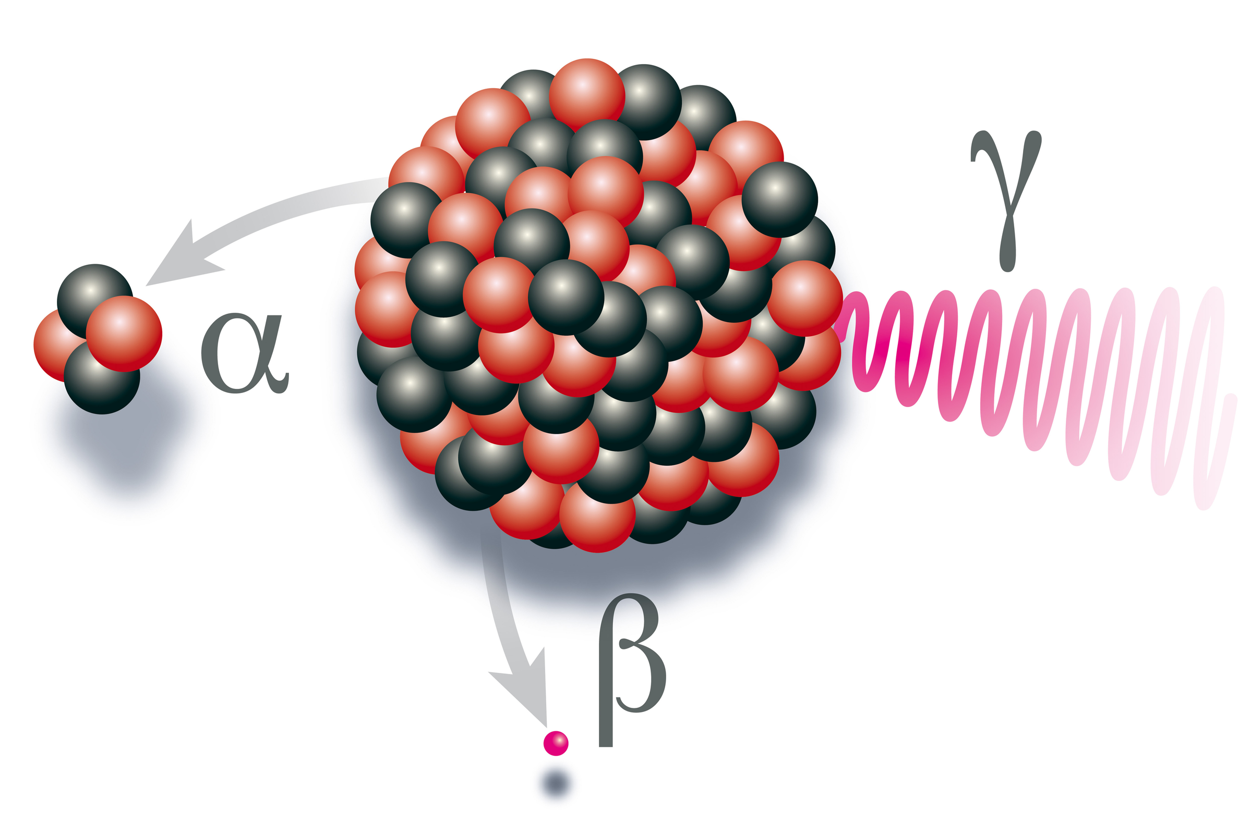
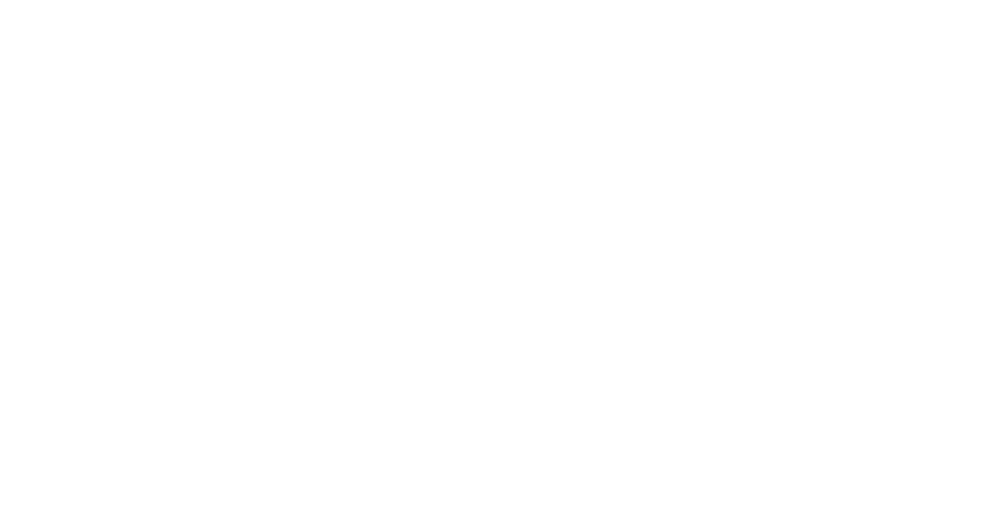

physique
Chapitre 4
Décroissance radioactive
PROF

Slide 2


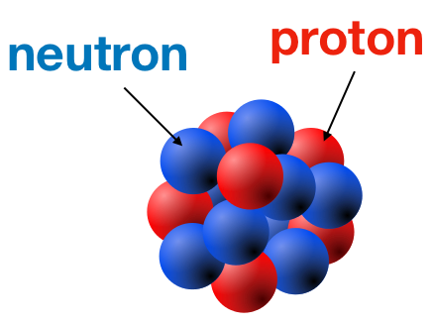





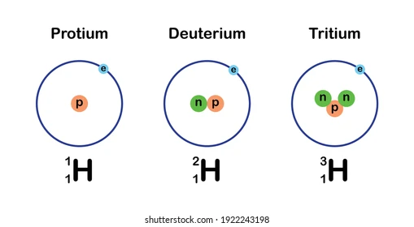

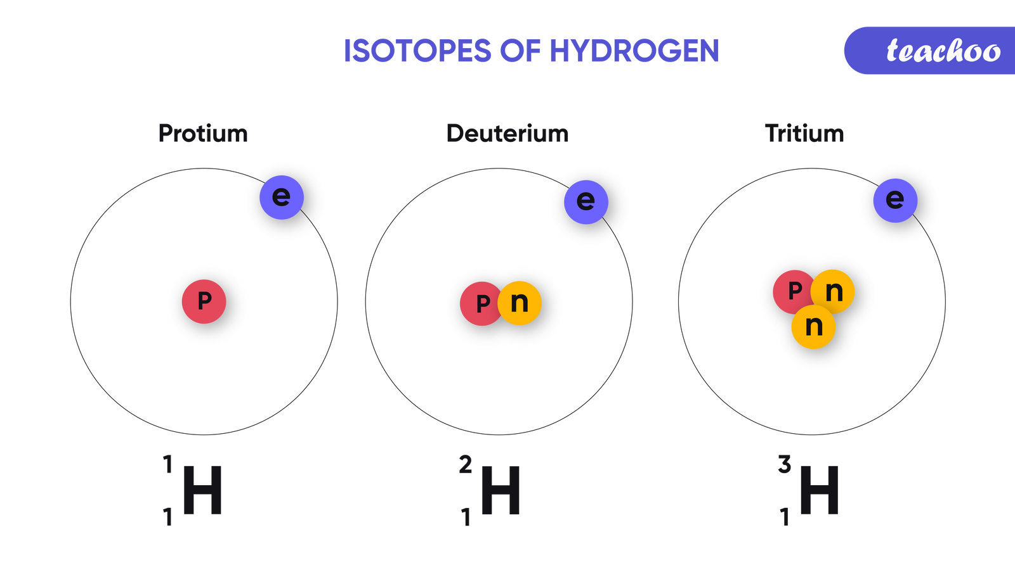

I - Le noyau atomique
1- Composition du noyau d’un atome.
Le noyau est constitué de particules appelées nucléons (les protons et les neutrons).
La représentation symbolique du noyau (ou nucléide) d'un atome est :
Avec X le symbole de l'élément chimique
A : Le nombre de nucléons aussi le nombre de masse
Z : Le nombre de protons aussi Le nombre de charges
N : Le nombre de neutrons, N = A – Z
Exemple
Le carbone 14
Le symbole
2 - Isotopes:
Deux noyaux isotopes ont le même nombre de protons mais des nombres de neutrons différents (Z identique mais A différents).
Exemple

Slide 3
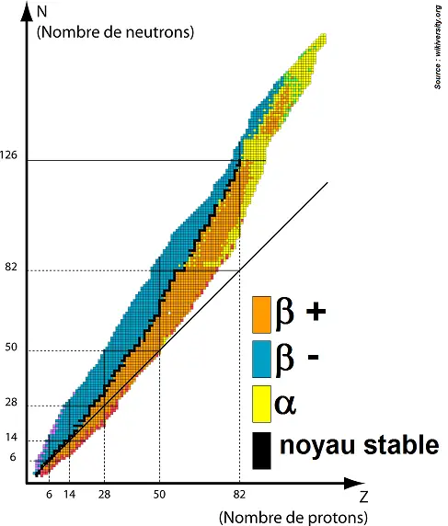

3 - Noyau radioactif (ou noyau instable)
Un noyau radioactif (appelé noyau-père) est un noyau instable qui se désintègre spontanément en donnant un noyau différent plus stable (appelé noyau-fils) avec émission d’une ou plusieurs particules
5 - Stabilité et instabilité des noyaux : diagramme (N, Z) (Diagramme de Ségré)
Le diagramme de Segré contient tous les noyaux stables et les noyaux radioactifs existants répartis de la façon suivante: le nombre de neutrons en abscisse et le nombre de protons en ordonnée: c'est le diagramme (N, Z)
Diagramme de Ségré, permet de distinguer deux familles de noyaux :
a - Noyaux stables :
Certains noyaux gardent indéfiniment la même composition : ce sont des noyaux stables.
Pour Z < 20, les noyaux stables se situent au voisinage de la droite d’équation N = Z. Ils comportent à peu près autant de protons que de neutrons.
Pour Z > 20, le nombre de neutrons augmente plus vite que le nombre de protons ; les points se répartissent au-dessus de la droite N=Z

Slide 4
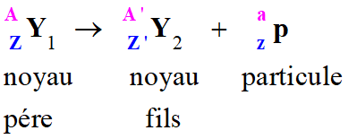

b - Noyaux instables :
L’instabilité du noyau a lieu si :
Le noyau-père possède trop de neutrons par rapport au nombre de protons.
Le noyau-père possède trop de protons par rapport au nombre de neutrons.
Le noyau-père possède un grand nombre de nucléons (A > 208).
II - La radioactivité
Un noyau radioactif est un noyau instable dont la désintégration (destruction) provoque l'apparition d'un nouveau noyau, avec émission d'une particule notée α , β- ou β+, et fréquemment l'émission d'un rayonnement électromagnétique noté ɣ .
La désintégration radioactive est un phénomène aléatoire, spontané
1 -Lois de conservation (lois de Soddy)
Lors d’une transformation nucléaire, le nombre de nucléons: A et la charge électrique: Z, se conservent.
Appliquons la loi de Soddy à l'équation générale de désintégration suivante:
,
A = A + a
,
Z = Z + z

Slide 5




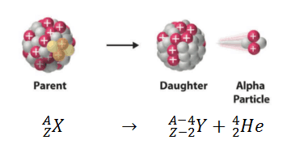


1 -Lois de conservation (lois de Soddy)
Lors d’une transformation nucléaire, le nombre de nucléons: A et la charge électrique: Z, se conservent.
Appliquons la loi de Soddy à l'équation générale de désintégration suivante:
,
A = A + a
,
Z = Z + z
2 - Les différents types d’émissions radioactives :
a - La radioactivité α :
La radioactivité α une transformation naturelle et spontanée d’un noyau instable en un noyau
plus stable avec émission d’un noyau d’Hélium
l’équation de désintégration α :
Exemples

Slide 6



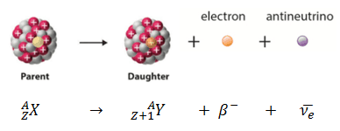


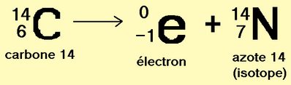



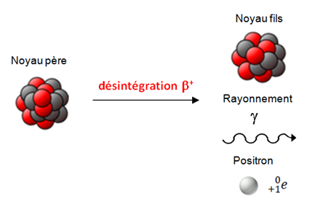



b - La radioactivité β- :
La radioactivité β- est une désintégration nucléaire naturelle, spontanée au cours de laquelle un noyau père transforme en un noyau fils plus stable avec émission d'un électron appelé particule plus stable β-
l’équation de désintégration β- :
Exemples
c - La radioactivité β+ :
La radioactivité β+ est une désintégration nucléaire naturelle, spontanée au cours de laquelle un noyau père transforme en un noyau fils plus stable avec émission d'un électron appelé particule plus stable β+
l’équation de désintégration β+ :
Exemples

Slide 7

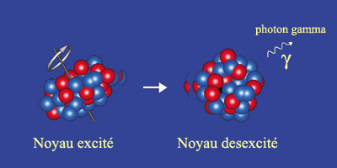


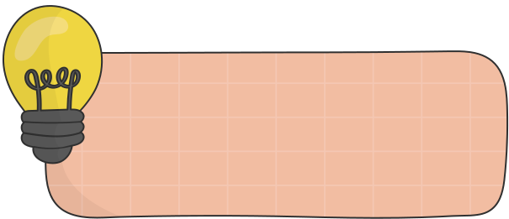
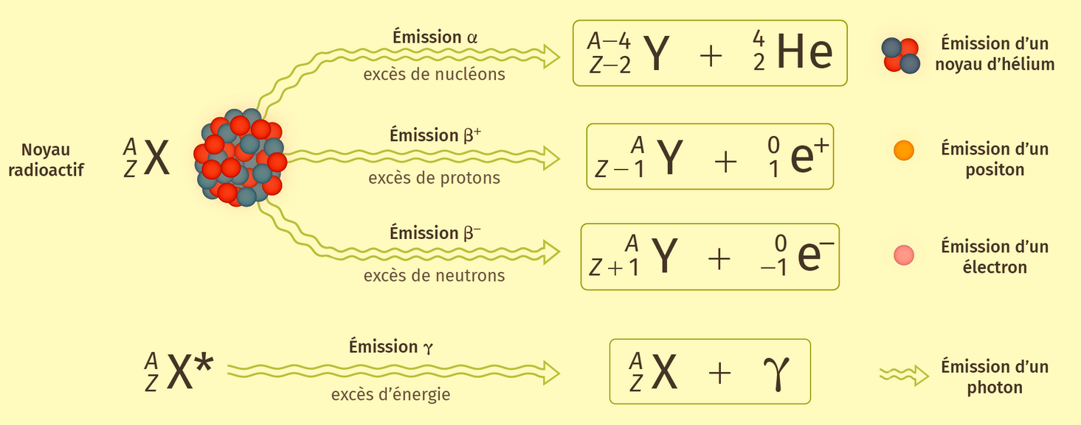
d - Le rayonnement ɣ :
La désintégration gamma est une désintégration nucléaire naturelle, spontanée qui accompagne les radioactivités β+ , β- et α
En effet , lors des désintégrations si le noyau fils est à l'état excité on le note : ce noyau instable perd son excitation en émettant un rayonnement gamma pour se transformer en un noyau :
plus stable.
l’équation de désintégration ɣ :
ɣ
Exemple
ɣ
Conclusion

Slide 8
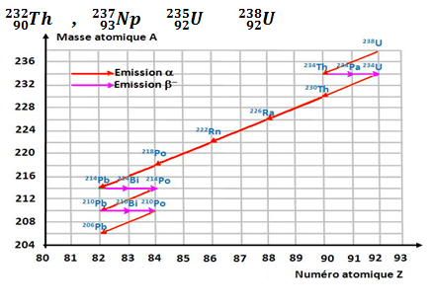



3 - La famille radioactive
Le noyau fils obtenu après désintégration d’un noyau père peut parfois, à son tour, se désintégrer en un nouveau noyau fils, et ainsi de suite, jusqu’à ce qu’on obtient un noyau stable. L’ensemble de ces noyaux forme ce qu’on appelle une famille radioactive du noyau de départ.
Il existe quatre familles radioactives naturelles provenant des noyaux suivants :
III -La décroissance radioactive
1– La loi de décroissance radioactive :
La décroissance radioactive est la réduction du nombre de noyaux d'un isotope instable par radioactivité dans un échantillon. La décroissance radioactive se produit jusqu'à ce que tous les noyaux radioactifs de l'échantillon deviennent stables
On ne peut pas prévoir l'instant de la désintégration et le nombre de noyaux non désintégrés d'un échantillon radioactif suit la loi de décroissance radioactive suivante:

Slide 9

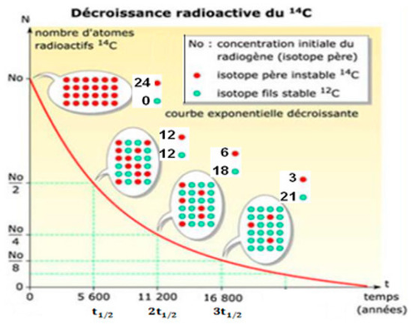





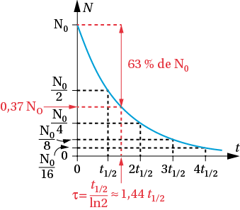
Exemple
Avec
N0 : est le nombre de noyaux présents à la date t=0
N(t) : le nombre de noyaux encore présents à l’instant t.
λ : une constante radioactive en (s-1)
2– Constante de temps d’un échantillon radioactif :
On définit la constante de temps τ par l’expression :
τ est caractéristique de la désintégration (τ en s).
À l’instant t = τ la valeur de N(t) est :
et qui représente une diminution du nombre du noyau initial N0 avec un pourcentage de 63% .

Slide 10
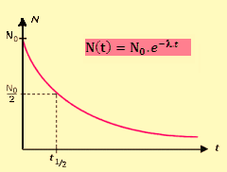
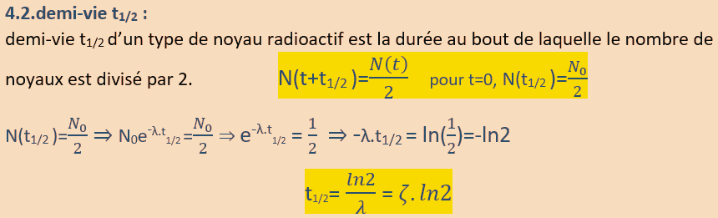


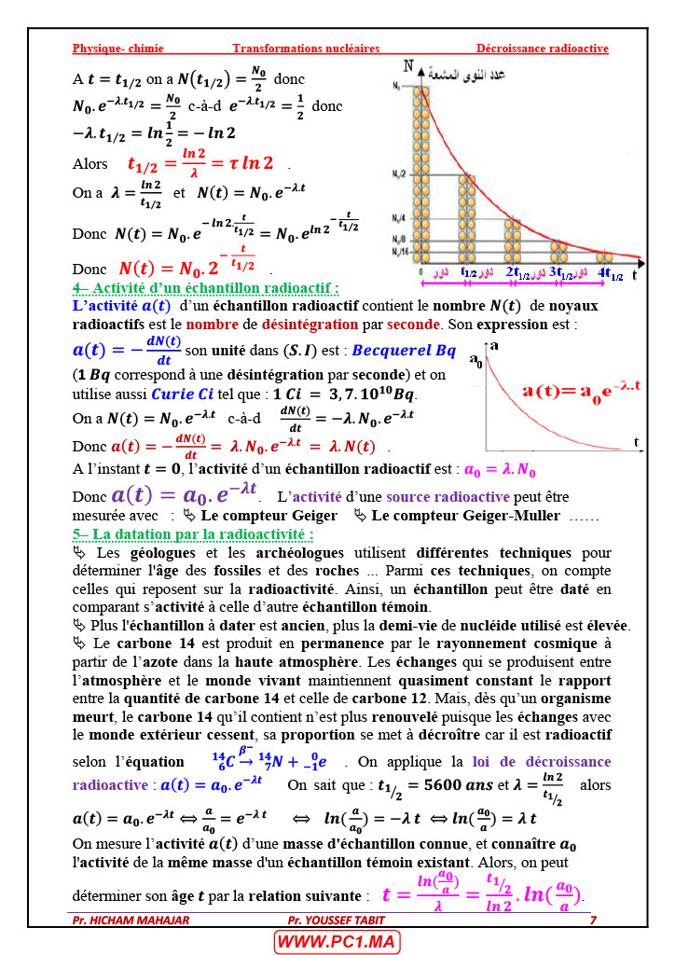

3 - Demi-vie t1/2 d’un échantillon radioactif
La demi-vie t1/2 d'une substance radioactive est le temps mis pour perdre la moitié des noyaux No de cette substance initialement présents (à la date t=0).
À t = t1/2 on a N(t1/2) = N0/2
D’après la loi de décroissance radioactive
Alors
4 - Activité d’une source radioactive a
On appelle activité a d'un échantillon radioactif, le nombre de désintégrations qu'il produits par seconde.
L'activité se mesure en becquerels (Bq) :1Bq correspond à une désintégration par seconde.
alors
A l’instant t=0 l’activite d’un echantillon radioactif est

Slide 11

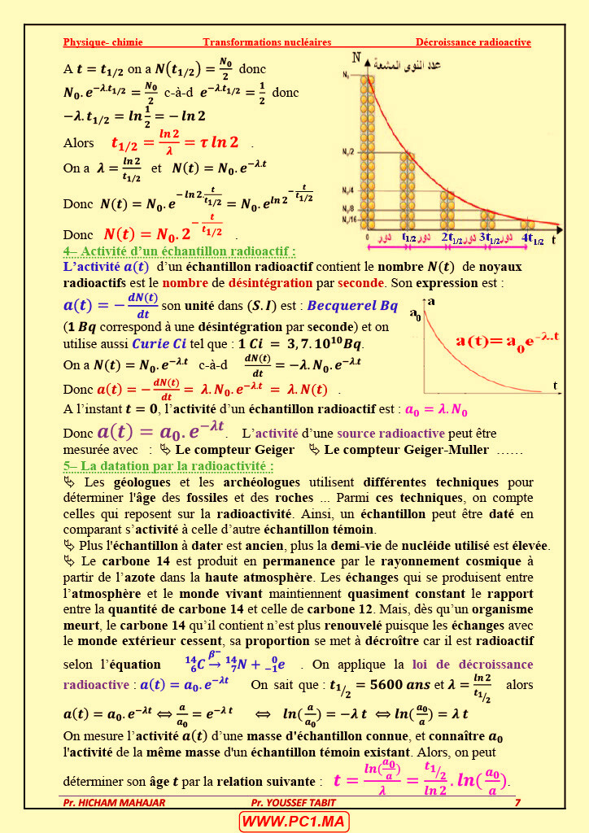



En conclusion l'activité est donnée par l'une des relations suivantes:
On peut aussi exprimer la loi de décroissance radioactive par la masse m en fonction de m0 la masse initiale d’un échantillon radioactif
Ou par la quantité de matière n(t) en fonction de la quantité initiale d’un échantillon :
5 - La datation par la radioactivité :
La datation par la radioactivité est une méthode utilisée pour estimer l’âge d’objets tels que des œuvres d’art, des roches et des fossiles
En mesurant l'activité a(t) de l'échantillon que l'on souhaite dater et l'activité ao d'un échantillon vivant de même nature.
Lorsque l’organisme meurt, le carbone 14 n’est plus renouvelé. Il se désintègre alors selon la loi de décroissance radioactive

Slide 12



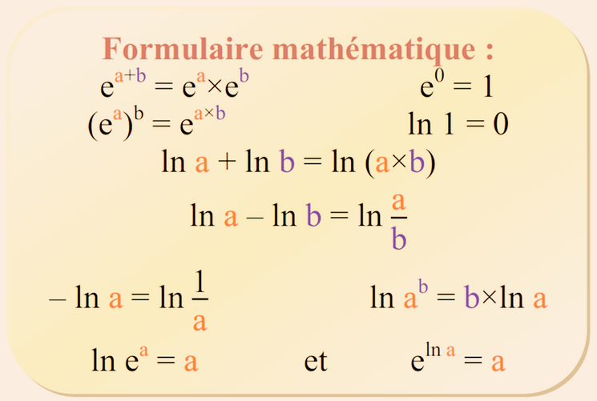
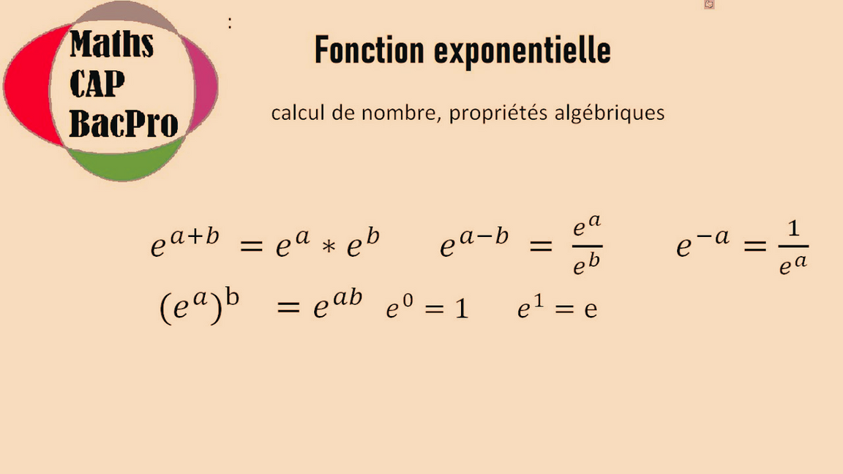
Avec
donc
On peut mesurer a, si l'on connaît l'activité a0 de l'échantillon ,alors on peut connaître la date d'origine t de l'objet
Formulaire mathématique

